Slide 1
Recommandations de la radiothérapie des cancers du col utérin et le contexte africain
Pr Mamadou Moustapha DIENG
Oncologie-Radiothérapie

Slide 2
Introduction
Incidence cancer du col 128/100,000 femmes
500,000 nouveaux cas en 2020
1 million nouveaux cas en 2030
Mortalité 70 %
Cancer aux 5 paradoxes

Slide 3

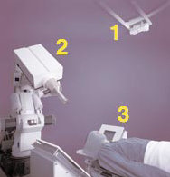

Physiciens
TSIM
Technique dépendante
Variation Interfraction
Variation Intrafraction
Tumeur dépendante
GTV (toujours traité)
CTV (toujours traité)
Médecins
Chirurgie
Radiothérapie

Slide 4


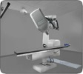
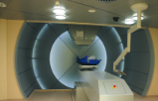
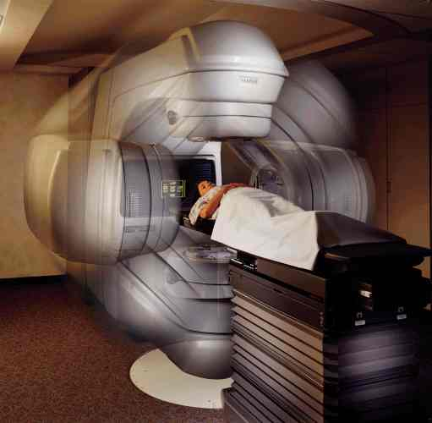

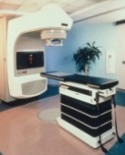

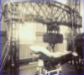
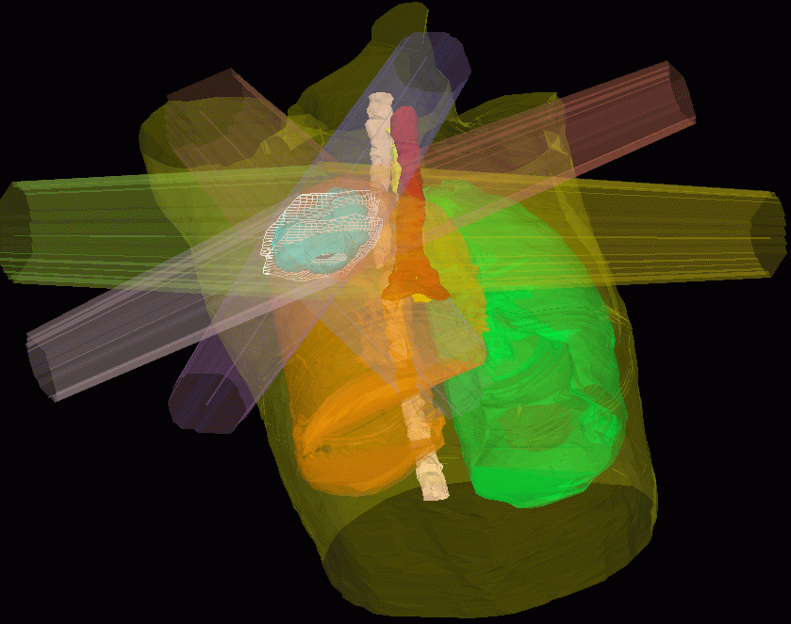
Evolution de la radiothérapie
RAR
RCMI
IGRT
Complexité
RT3D
Balance
Volume cible
Organes à risque
Protons
Accélérateurs
linéaires
Cobalthérapie
Rayons X
Basse Energie
1930
1970
1980
1895
1930
2000
Temps

Slide 5
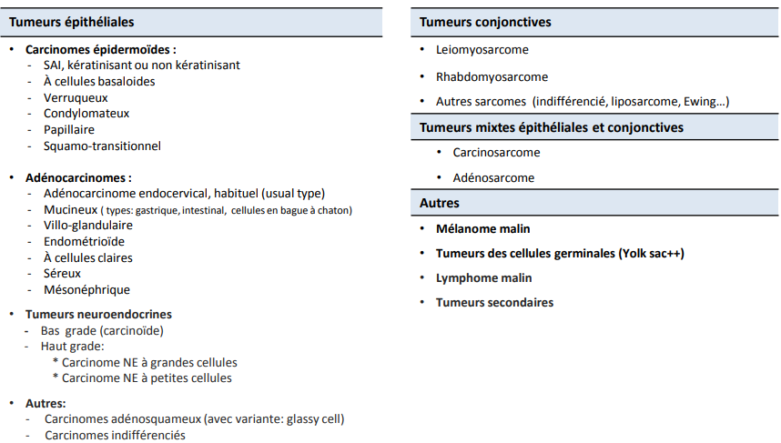
Anatomie pathologique

Slide 6
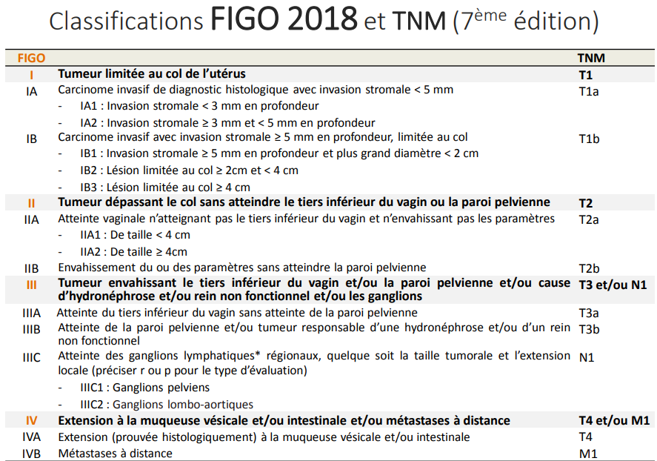

Slide 7
INDICATIONS
Réunion
Concertation
Pluridisciplinaire

Slide 8
STADES MICROSCOPIQUES 1A N0
Cancer Invasif au niveau microscopique seul = PAS DE LESION VISIBLE
T1a1 stroma < 3 mm de profondeur et < 7 mm de largeur |  | T1a2 stroma entre plus de 3 à 5 mm de profondeur et < 7 mm de largeur
Embols - | Embols + | Embols - | Embols +
Pas de stadification
ganglionnaire
conisation est
considérée comme un
traitement définitif
Curage + GS
Option : GS seul
conisation est
considérée comme un
traitement définitif
Curage + GS
Option : GS seul
conisation ou
l'hysterectomie
simple sont des
traitements adéquats
Curage + GS
Option : GS seul
conisation ou
l'hysterectomie
simple sont des
traitements adéquats
9
David Cibula et al .

Slide 9
Stade T1b1 ou T1b2 ou T2a1

Slide 10
Stade T1b1 ou T1b2 ou T2a1

Slide 12
Stade T1b3 à T4a (localement avancé)

Slide 13
Radiothérapie Dakar

Slide 14
Radiothérapie Dakar
Localisations |  | 2018 | 2019 | 2020 | 2021 | 2022 | 2023
Col utérin | Dantec | 112 | 110 | 118 | 177 | 80
 | Dalal JAMM |  | 108 | 50 | 64 | 30 | 89
Autres localisations | Dantec | 279 | 385 | 450 | 493 | 170
 | Dalal JAMM |  | 400 | 297 | 475 | 372 | 445
Dantec: 597/1777 patients 33,59%
Dalal JAMM: 341/1989 patients 17,14 %

Slide 15
Cas de Touba
Age
Min | Max | Moyenne | Médiane
25 | 84 | 56,5 | 55

Slide 16
Cas de Touba

Slide 17
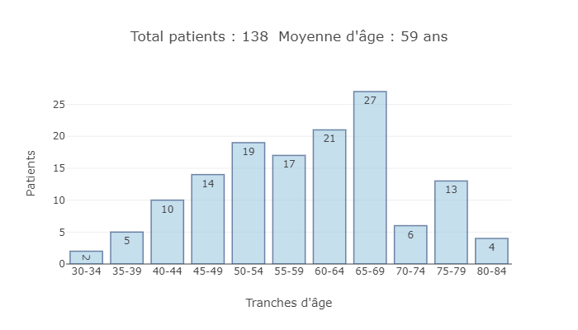
Centre Privé

Slide 18
Stadification à Dakar

Slide 19
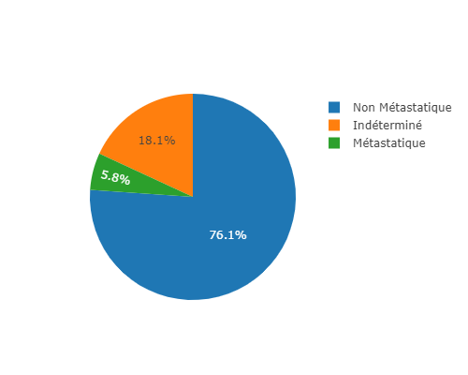
Stadification au centre Privé

Slide 20
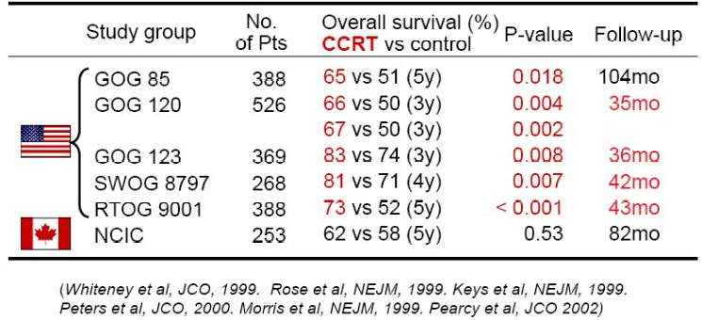
Radiochimiothérapie concomitante vs RT seule
Notes:
Plusieurs sociétés savantes ont églement évalué l’intéret de la RCC ds les CCU et elles ont montré pour la plupart un bénéfice significatif en survie globale
COG 85: CCU: RCC (avec hydroxy urée) Vs RCC (avec CDDP+ 5 FU)
COG 120: CCU IIB-IVA: comparaison de 3 protocoles de RCC: avec cisplatin Vs avec cisplatin, fluorouracil, and hydroxyurea Vs avec hydroxyurea.
COG 123: CCU IB: RCC avec CDDP Vs RTE seule
SWOG 8797: CCU IA₂, IB, and IIA traités par Chir+curage avec N(+) +/- Marges(+) +/- paramètres (+) ➔ randomisées en RTE adj seule Vs RCC ( CDDP+ 5 FU)
RTOG 9001: CCU IB-IVA: RTE pelvienne+ para aortique seule Vs RTE pelvienne+chimio (CDDP+5 FU)
NCIC: Carc épi IB to IVA: RTE(+curie) + chimio concomi (CDDP) Vs RTE (+curie) seule

Slide 21
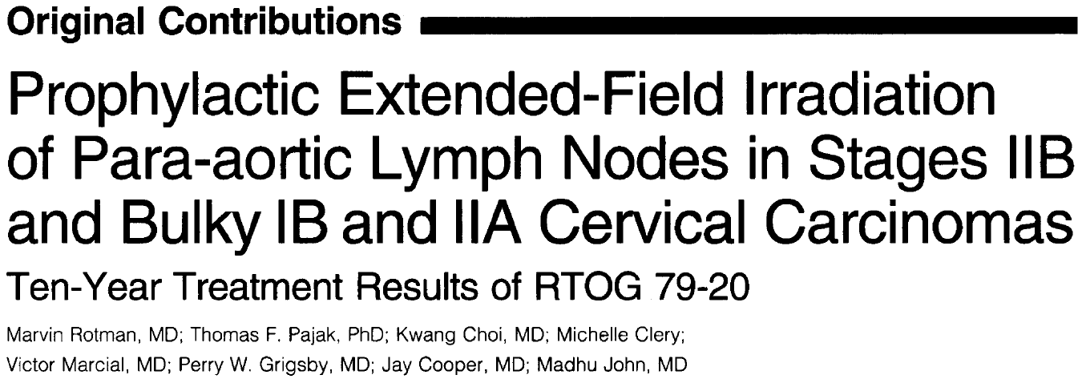
Faut il inclure systématiquement les aires LA si non atteintes ?
Stades IB, IIA et IIB
Bénéfice en SG à 10 ans : 55 vs 44%
mais pas de différence significatif en terme de RLR (35 vs 31%).
Toxicité G4 et 5 : ↑ 8% vs 4%
N’inclure les LA que si macroscopiquement atteintes (ou N+ curage)
Notes:
Année 1995

Slide 22
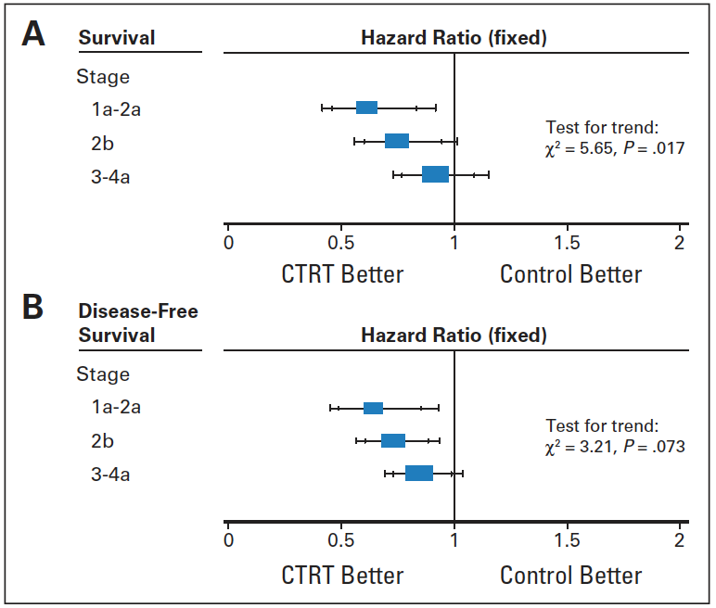
Chimiothérapie concomitante ?
Méta-analyse Cochrane
13 essais, 3128 ptes
OS : +6% à 5 ans, HR = 0,81
DFS : +8% à 5 ans, HR = 0,78
Bénéfice sur CL et DMFS
Platines et non-platines
Surtout pour stades I et II
CDDP hebdo
40 mg/m2
Chemoradiotherapy for Cervical Cancer Meta-Analysis Collaboration, J Clin Oncol 2008
Notes:
OS :+ 6% at 5 years (from 60% to 66%).
The HR of 0.78 (95% CI, 0.70
to 0.87; P .000005) translates to an absolute disease-free survival
benefit of 8% at 5 years (from 50% to 58%).

Slide 23
Chimiothérapie concomitante ?
Résultats:
- Amélioration de la SSP avec la RCC de 13% et de la SG
Diminution significative du taux de récidive locale avec la RCC
Diminution significative du taux de récidive à distance avec la RCC
Augmentation significative de la toxicité avec la RCC

Slide 24
Quelle chimiothérapie ?
Référence :
  Cisplatine hebdomadaire 40mg/m2 (depuis NCI 1999)
Option :
  Carboplatine AUC2 hebdomadaire
    Nam The Oncologist 2013 : Carbo vs Cisplat hebdo, poor PS, prospective non R, n=51 vs 48 : meilleure tolérance, idem survie
  5FU-Mitomycine C (Lorvidhaya IJROBP 2003: prospective, Phase III multicenter randomized trial, n=926)
L’intérêt de l’association 5FU-cisplatine n’a pas été démontré

Slide 25
Nombre de cycles ?
N=118,
Rétrospectif,
2003-2007
Stade IB2-IVA
  70% IB2 ou II,
  65% <6cm
  91% CE
RCT (Cisplat hebdo 40) puis curiethérapie
30% ont eu moins de 6 cycles
Nombre de cycles= facteur pronostique en PFS et OS
6 cycles vs 1-4 : PFS HR 7,3 (p=0,0002) et OS HR 14,3 (p <0,0001)
Nugent, Gynecologic oncology 2009

Slide 26
Nombre de cycles ?
N=118,
Rétrospectif,
2003-2007
Stade IB2-IVA
  70% IB2 ou II,
  65% <6cm
  91% CE
RCT (Cisplat hebdo 40) puis curiethérapie
30% : <6 cycles
6 vs 5 cycles: NS
Au total : 5 cycles minimum pendant la RCT
Nugent, Gynecologic oncology 2009

Slide 27
CONCLUSION
Radiothérapie nécessaire à la plupart de nos patientes
Chimiothérapie en fonction disponibilité
Gestion toxicité chronique
Nécessité d’essais thérapeutiques prospectifs locaux

